Slide 1


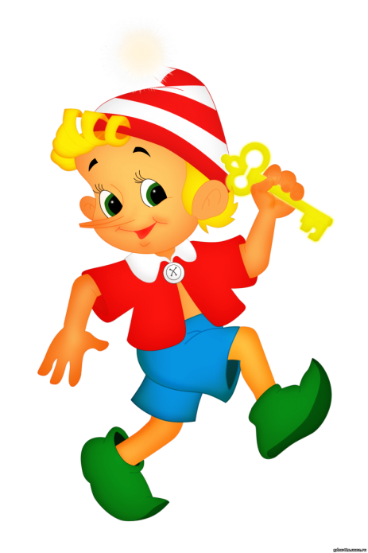

Презентация
ОД по речевому развитию
«В гостях у сказки»
в старшей группе
Воспитатель: Кириллова Тамара Николаевна
МБДОУ «Детский сад комбинированного вида №3»
г. Данков

Slide 2
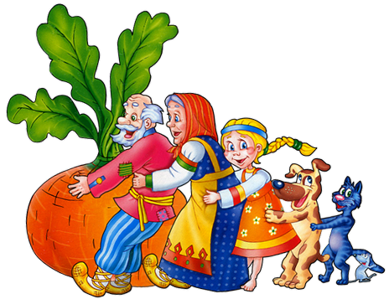
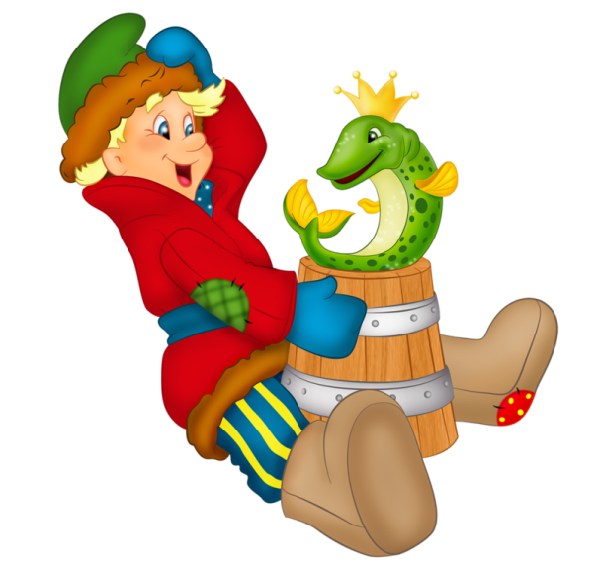
Цель:
1. Формировать представления о художнике – иллюстраторе Ю.А. Васнецове и его творчестве.
2. Предложить для рассматривания знакомые с раннего детства сказки с рисунками художника Ю. Васнецова «Кот, петух и лиса», «Репка», «Теремок», «Кот, дрозд и петух», «Царевна-лягушка».
3. Научить правильно строить предложения с причинно-следственной связью.
4. Учить связно, последовательно и выразительно пересказывать небольшие сказки.

Slide 3
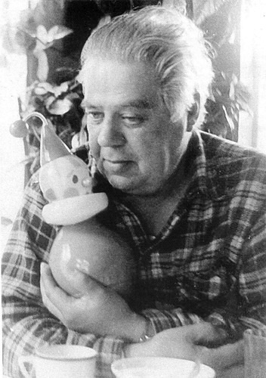

Рассказ воспитателя о художнике Ю. А. Васнецове
Каждый из вас с раннего детства любит листать яркие, красочные книги и рассматривать иллюстрации.
Сегодня мы знакомимся с творчеством художника
Ю. А. Васнецова, который создал множество иллюстраций к знакомым вам сказкам. Познакомьтесь, вот портрет этого художника.

Slide 4
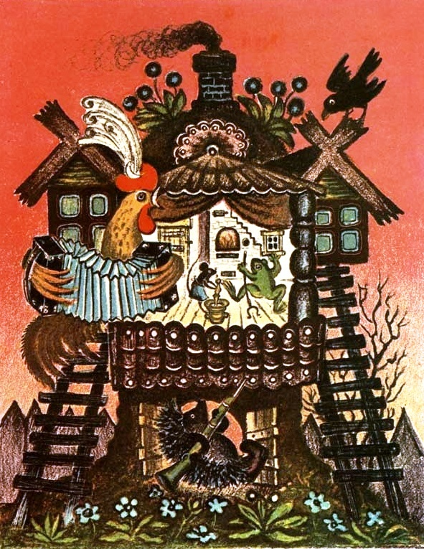
Рассказ воспитателя о художнике Ю. А. Васнецове
Сказка – это особый мир фантазии и реальности. Сказка в образной форме рисует жизненный уклад народа, раскрывает его затаённые чувства, мечты и чаяния.
Для художника Ю.А. Васнецова мир сказки – это мир счастья, где нет ни жестокости, ни зависти и где добро всегда торжествует над злом.
Посмотрите на его героев сказок «Теремок» и «Кот, петух и лиса». Все они – доброжелательная мышка-норушка, которая пустила всех, кто просился, жить в теремок, робкий заяц, плутоватая лиса, неуклюжий и добродушный медведь, лютый волк, весёлый кот, доверчивый петух вызывают нашу симпатию. Мы вслед за художником входим в сказочную страну добра и красоты.

Slide 5
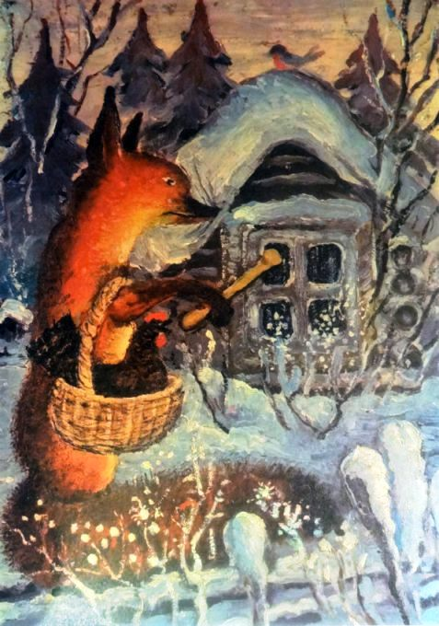

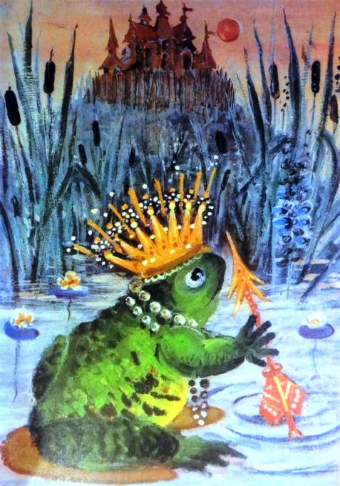
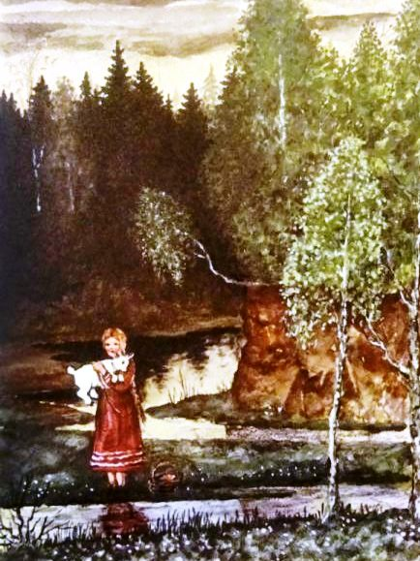
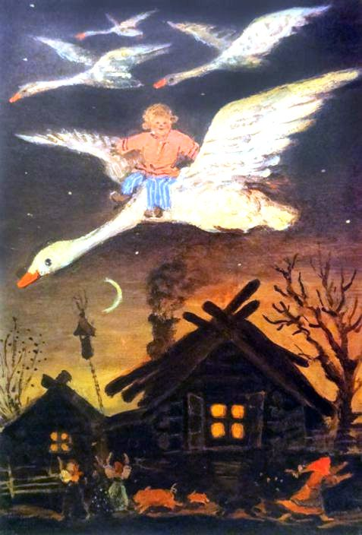
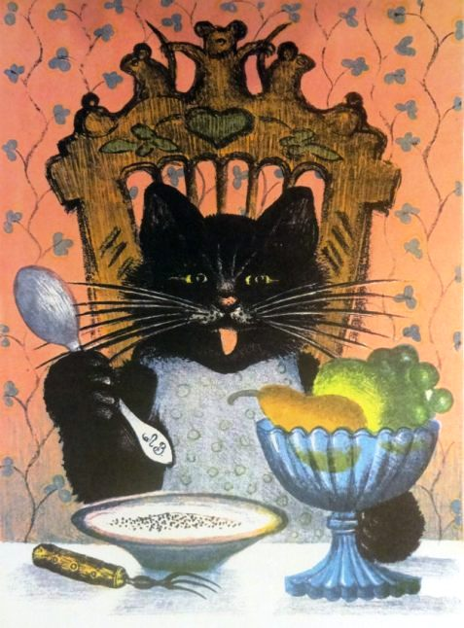
Рассказ воспитателя о художнике Ю. А. Васнецове
Полюбуйтесь иллюстрациями
Ю. Васнецова к сказкам и постарайтесь понять, как художник с помощью рисунка передаёт сам дух русских народных сказок, образы сказочных героев и персонажей.
Конечно, вы уже догадались, что художник Ю.А. Васнецов, создавая иллюстрации к сказкам, рассказывает нам о её содержании карандашами и красками.

Slide 6

Чтение сказки «Кот, петух, и лиса»
Я прочитаю вам сказку, а беседовать о событиях сказки и её героях мы будем по иллюстрациям к этой сказке, которые нарисовал художник Ю.А. Васнецов.

Slide 7
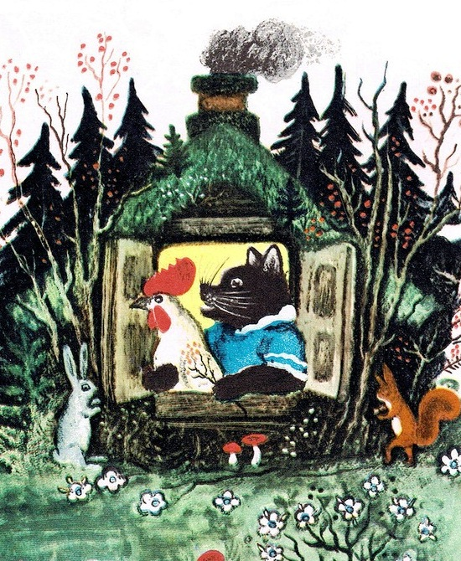
Беседа по иллюстрациям к сказке «Кот, петух и лиса»
- Рассмотрите избушку, в которой
живут наши герои. Какая она?
- (Избушка сказочная, стоит в лесу ).
- Вы заметили какие-либо украшения и детали на избушке? (Избушка украшена ставнями, имеет соломенную крышу, на крыше дымит труба).
- Как вы считаете: хорошо ли живётся в такой избушке друзья? (Кот и петух живут дружно, весело, у них теплая и уютная избушка).
- Рассмотрите петуха, который выглядывает из окна. Какой он? (Петушок доверчивый, выглянул в окошко, когда лиса пообещала дать горошку).
- Каким вы увидели кота?
- (Кот добрый, смелый, красивый, у него серая шубка).
Думаю, что вы заметили необычную для нас одежду кота, но именно такую носили в прошлом веке русские мужчины.

Slide 8
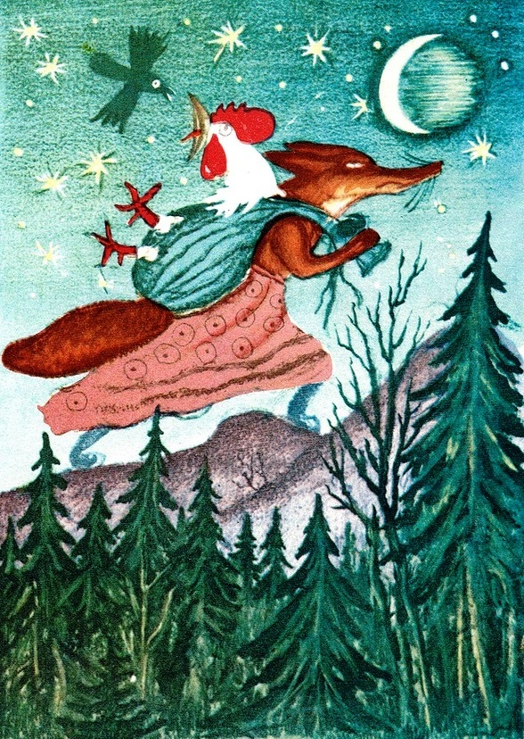
Беседа по иллюстрациям к сказке «Кот, петух и лиса»
Что можете сказать о лисе, поющей хвалебные песни петушку? (Лиса хитрая, у неё прищуренные хитрые глазки).
Обратите внимание на одежду лисы: на ней длинная красивая в цветочек юбка. Такие юбки много лет назад носили крестьянские женщины.
Рассмотрите следующую иллюстрацию к сказке.
- Какой эпизод из сказки мы видим? (По лесной горке бежит лиса и несёт петушка).
- Как выглядит лиса здесь? (Лиса торопится, боится, что её догонит кот)

Slide 9
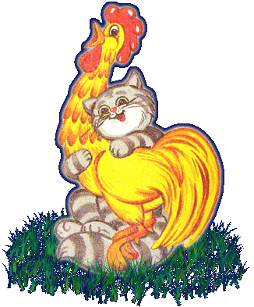
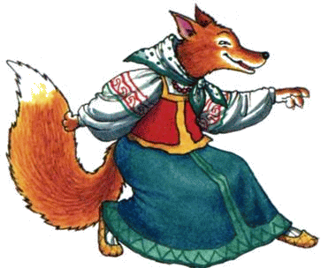
Физкультминутка «Кот, петух и лиса»
Жили Котик (Пальцы растопырили)
С Петушком ( Руками изобразили крылья)
У лесной опушки,
Но однажды Лисонька (Повертели «хвостиком»)
Подкралась к избушке. (Сделали руками крышу)
Утащила Петушка
За высоки горы (Потянулись на носочках)
Утащила Петушка
В свою лисью нору. (Присели, спрятали голову)
Смелый котик в лес пошел (Ходьба на месте)
И нору Лисы нашёл. (Присели)
Умный Котик спас дружка (Погладили себя по голове)
Петю-Петю-Петушка. (Сделали руками гребешок)
Живут котик с Петушком
У лесной опушки (Руками сделали крышу)
И теперь уже Лиса (Повертели «хвостиком»)
Не ходит к их избушке. (Погрозили пальчиком)

Slide 10
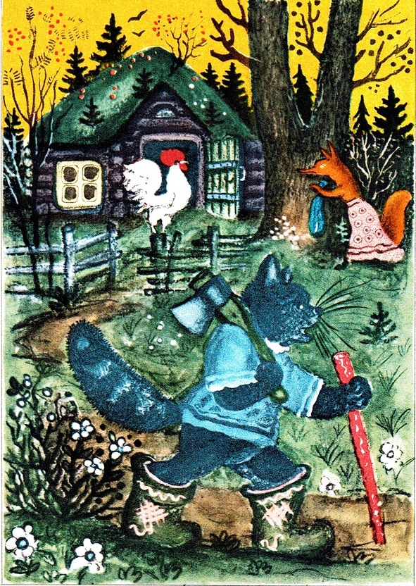
Дидактическая игра «Объясните, почему?»
Вы должны будете закончить моё предложение, используя слово «потому что». Главное, чтобы правильно отразить причину события, изложенного мной в первой части предложения.
Пришла лиса к избушке… (Лиса проведала, что петушок один дома остаётся)

Slide 11
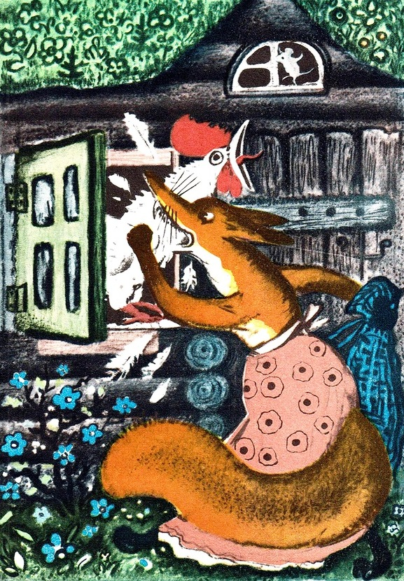
Дидактическая игра «Объясните, почему?»
Петушок открыл окошко, высунул головку…
(Лиса пообещала петушку горошку и зернышков).

Slide 12
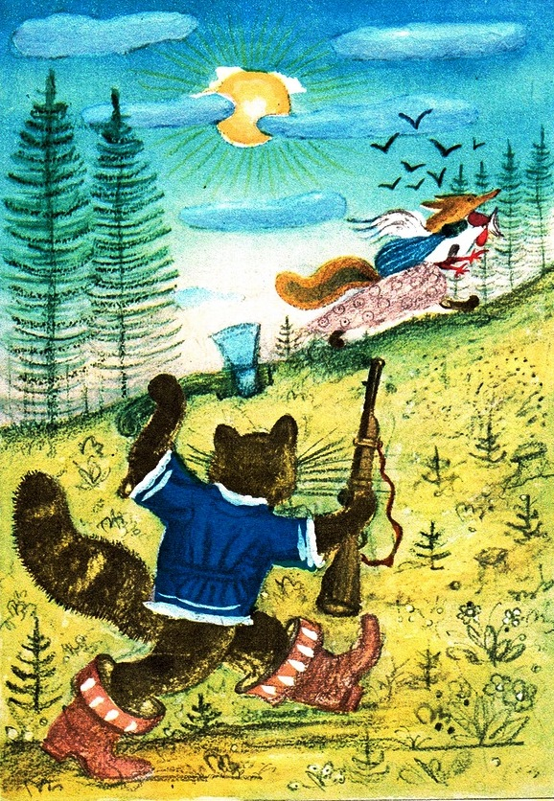
Дидактическая игра «Объясните, почему?»
Кот догнал лису, отнял петушка …
(Петушок кричал громким голосом, и кот его услышал).

Slide 13
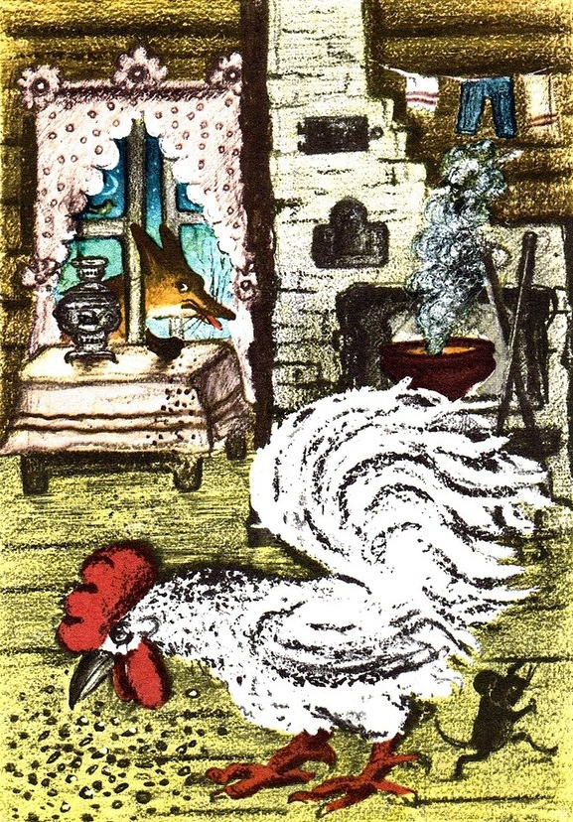
Дидактическая игра «Объясните, почему?»
Почему погиб петушок …
(Не послушал кота, лиса унесла его в норку и съела).

Slide 14
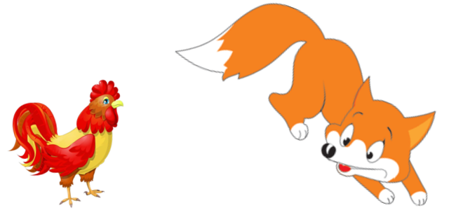
Несколько слов о сказке
В этой сказке особый ритм и говорок, есть рифма в песнях лисы:
Петушок, петушок,
Золотой гребешок,
Масляна головушка,
Шелкова бородушка,
Выгляни в окошко,
Дам тебе горошку.
В сказке есть особенные фразы и выражения (жили-были; всякие редкости показывать: на моё житьё-бытьё посмотрел; на моё добро поглядел; стоят санки -самокатки).

Slide 15


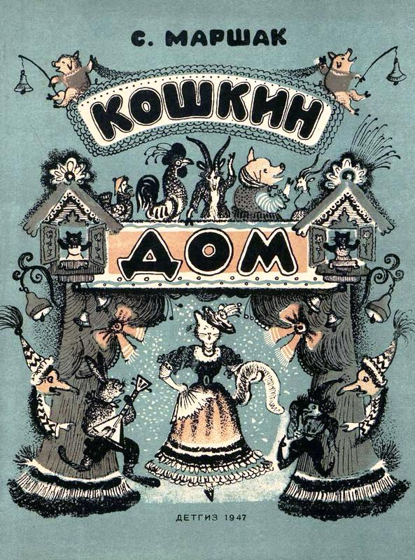


Итог:
Сегодня произошло знакомство с иллюстрациями художника Ю.А. Васнецова. Мы учились с помощью рисунка определять образы героев и персонажей сказки.

